Slide 1
Site mobile

Slide 2
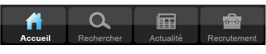







Fonctionnalités et barre de navigation
Bouton connexion
Positionnement du site
Les candidats ayant un compte peuvent
Se connecter à leur compte
Sauvegarder des offres
Postuler avec les outils de candidature sauvegardés ( CV, LM)
Recherche rapide
Recherche détaillée
Pages actualité (listing articles +articles )
Cible public NL
Cible recruteurs
Fonctionnalités hors connexion et i OS
Consultation des offres d’emploi ;
Partage des offres d’emploi sur les réseaux sociaux ;
Création d’alertes emploi à partir des recherches ;
Envoyer une offre d’emploi ou se la faire envoyer pour candidater depuis un autre terminal.
Consulter l’actualité de l’emploi et s’inscrire à la NL
En mode connecté et / ou OS différent de l’iOS
➔ En plus des fonctionnalités ci-contre :
➔ Postuler avec les outils de candidature sauvegardés ( CV, LM)

Slide 3

Choix de navigation par le mobilonaute
Offrir la possibilité aux mobilonautes de naviguer sur la version mobile ou sur la version Web.
Via la HP ( voir ci-contre)
Via un bouton dans la barre de navigation

Slide 4
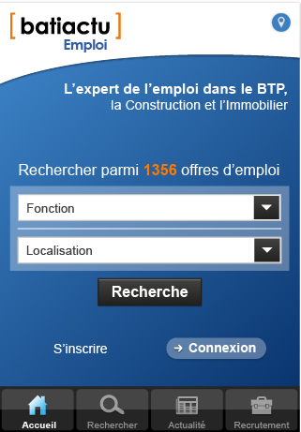
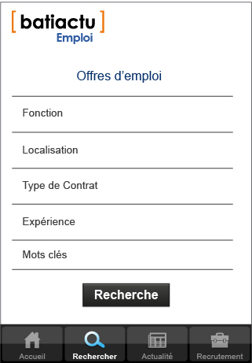
Moteur de recherche
Moteur de recherche rapide
Moteur de recherche détaillé
Ouverture de chaque liste dans une nouvelle page.
Retour à la page de recherche :
automatique
ou en cliquant dans le bouton retour

Slide 5
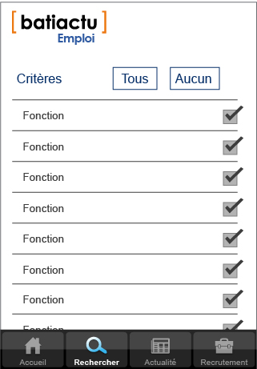
Listes déroulantes
Moteur de recherche détaillé
Ouverture de chaque liste dans une nouvelle page.
Retour à la page de recherche :
automatique
ou en cliquant dans le bouton retour

Slide 6
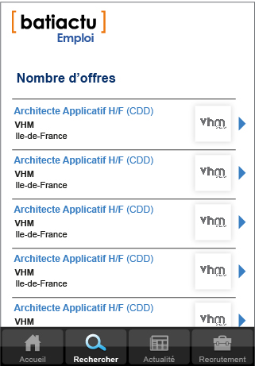
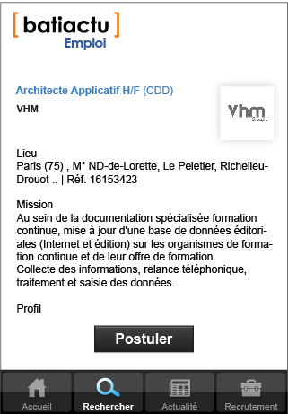
Affichage des résultats et annonces
Intitulé de poste
Nom de l’entreprise
Logo de l’entreprise
Localisation

Slide 7
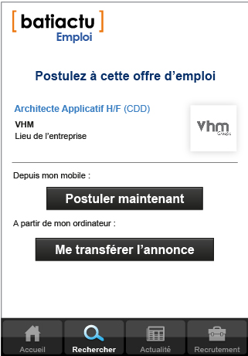
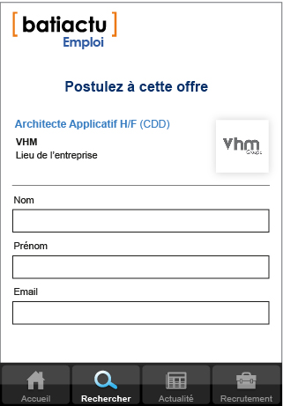
Candidature
Cas de figure 1 :
i OS
Navigation non connecté
URL client
Si I phone affichage de la mention « Non disponible depuis i Phone »
Si candidature sur Url du recruteur, affichage du message «non disponible pour cette annonce »

Slide 8
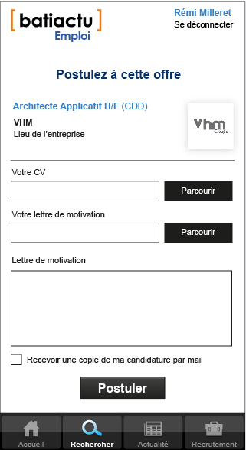
Candidature
Cas de figure 2 :
Navigation connecté
Si I phone affichage de la mention « Non disponible depuis i Phone »
Si candidature sur Url du recruteur, affichage du message «non disponible pour cette annonce »

Slide 9
Candidature
Cas de figure 3 :
Navigation connecté
Affichage des outils de candidature sauvegardés. Le candidat sélectionne un CV et une LM, ou saisit cette dernière .

